Slide 1



EDUCATION SYSTEM
基于微信的在线教育平台
APP SYSTEM PLATFORM OF ”YUN ZHI EDUCATION"
黄金脆皮鸡团队

Slide 2




目 录
目标与解决思路
问题分析与解决方案
技术路线及实现方案
可行性分析
1.项目主题、业务模式介绍
2.项目功能介绍
3.项目结构介绍
4.项目特色介绍
1.角色分析
2. 各功能模块详细介绍
1.系统技术架构
2.网络拓扑图
3.算法设计
4.实现流程
1.SWOT分析

Slide 3

01
目标与解决思路
WHAT WE DID

Slide 4
问题及现状
01
02
03
04
校园类APP多且杂
课程内容层次不齐
没有清晰的规划
没有很好的样本数据
不少学生表示，不但记录学分、洗衣服、跑步、刷网课要APP，就连打水也要APP，而且这些都不在一个APP上完成。
在线课程内容质量堪忧，没有一个准入门槛。很多在线教育平台只需要让授课老师注册账号便能上去讲课，到底有没有认证令人质疑。
对网课的学习没有清晰的规划，时间分配和规划不合理。导致知识吸收效率有限。一开始的兴致到后面却坚持不下来。
普通的在线教育平台获得用户的行为数据有限，不能很好的针对用户进行个性化推荐。

Slide 5
解决方法
我们团队通过市场的相关调研，需求分析，用户心理分析，技术可行性分析，得出如下结论
我们拥有线上线下两种讨论模式，充分满足学生学生遇到问题无人请教的问题
本项目在提供在线课程的同时，还提供学生日常用到的查课表，查成绩等多项实际功能。
我们提供给了学生一个合理的线上线下课程安排，让学生在学习过程中更有规划，也更有积极性和动力。
学习讨论
功能全面
课程规划
资质审核
精准推荐
本项目只提供给通过授权的高效使用，在线课程均来自有资质的院校和机构的在职老师发布。
我们根据学生的所在学校，所在专业，学校课表数据来进行学生个性化学习的精准推荐

Slide 6
概要
院校/机构
（B）
学生用户
（C）
系统概要
我们将该平台定位为一个通过互联网将院校/机构、课程资源、学生、教师关联起来的教育平台。不同与其他在线教育平台，它不仅可以提供给学生基础的教务以及教学查询，还可以提供最新的科学学习方法和个性化学习体验，拥有多样的线上讨论和线下讨论模式以及更为丰富的课程体系和授课模式。这也将成为新的经济时代下互联网教育的最佳实践。
提供海量的教育资源
提出需求
开设和管理
私有或公开的课程
提供最新的科学学习
方法和个性化学习体验
商业模式
商业模式为：B2B2C，第一个B指的是院校/机构入驻，第二个B指的是“云智教育”平台运营商，C则表示学生用户；以“云智教育”平台为载体，各个院校和机构可以在平台上面开设和管理私有或公开的课程。
微信教育系统平台
（课程体系）
（课程资源） （互联网+教育）
（多媒体教学互动）
（开放接入）
（B）

Slide 7

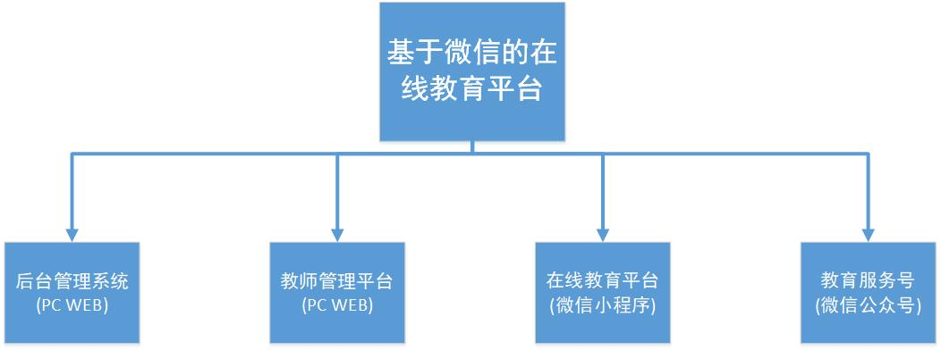
系统结构介绍
系统总体结构
本系统主要分为四个终端。其中后台管理系统，教师管理平台，在线教育平台分别对应给管理员，教师，用户使用。后台管理系统主要有在线课程的审核，教务信息的查询，小组的审核，统计分析等功能。在线教育小程序则主要提供了在线课程学习，计划安排，兴趣小组讨论，教务信息查询等功能。用户公众号端则主要针对学生的消息推送以及基本的信息查询。教师管理平台则用于教师课程，作业的发布，考勤的设置，信息的统计等。

Slide 8
基本功能介绍
微信小程序
Web管理端
小程序主要功能模块分为：首页，课程，兴趣，我的，五个模块；主页主要为直播，课程，书籍，电台的推荐。兴趣模块为小组讨论，同校活动。课程模块主要有作业，直播，学习等。
后台管理系统主要是对院校基本信息，教务信息，权限，在线课程，直播，兴趣小组等的综合管理。
微信公众号
微信公众号主要是起到通知和退广的功能。在校学生经过教务账号的绑定之后，可以获取相关的教务通知和学校新闻推送。
教师管理平台
教师管理平台主要服务于教师以及各类教学机构，教师可在管理平台上发布课程，上传课件资源，发布作业，设置考勤，查看统计内容。

Slide 9

项目特色
个性化推荐
从在本项目中，我们对于在线课程，在线直播，FM广播，精品好书，兴趣小组，均采用了基于用户的协同过滤算法来实现个性化推荐。
兴趣小组
兴趣小组让用户有了更多表露自己的地方。也让他们相互之间产生更多连接的可能。用户可以通过兴趣小组发表自己的兴趣和见解。
FM电台和精选好书
我们根据碎片化时间短和分散的这两个特点，推出了FM电台和精选好书这两个功能，让用户也可以在等车，排队等碎片化时间中进行学习。
同校活动
当用户在学习过程中遇到难题想获得面对面的解答，对兴趣小组的在线讨论还觉得不够过瘾，又或者是想和线下的朋友一起去看演出，讲座等等。都可以在同校活动中找到答案。
计划
考虑到用户在学习网课时，往往没有一个很好的规划，因此我们推出了计划模块，系统会根据用户的校内课程以及在线课程的订阅情况，通过相关算法，自动给用户安排相应的网课学习计划，并可以进行签到和考勤操作。

Slide 10
02
问题分析与解决方案
IMPLEMENTATION PROCESS

Slide 11
系统用例图
01
学生用例图
主要核心功能为在线课程学习，兴趣小组以及计划。学生可以通过首页推荐的在线课程和直播来选择学习，每门课都有相应的课时和课时作业，学生需要完成才能在日历上打卡。学生还可以选择自己喜欢的兴趣小组加入，与虽然在天南地北但兴趣相同的朋友交流，讨论以及分享自己的见解。在计划中，系统会自动安排学生今日需要学习的课程，让学习更有条理。
02
教师用例图
授课老师可在教师端有在线课程管理、统计分析、发布通知功能。授课老师可在在线课程管理中，对自己发布的在线课程进行管理，发布新课程，修改课件资料，发布课时作业。对自己所教授的课程进行考勤。
03
运营管理员用例图
运营管理员主要功能为：小组管理，敏感词管理，统计分析。
04
教务管理员用例图
教务管理主要针对于院校内的教务信息以及对在线课程的审核与管理。

Slide 12
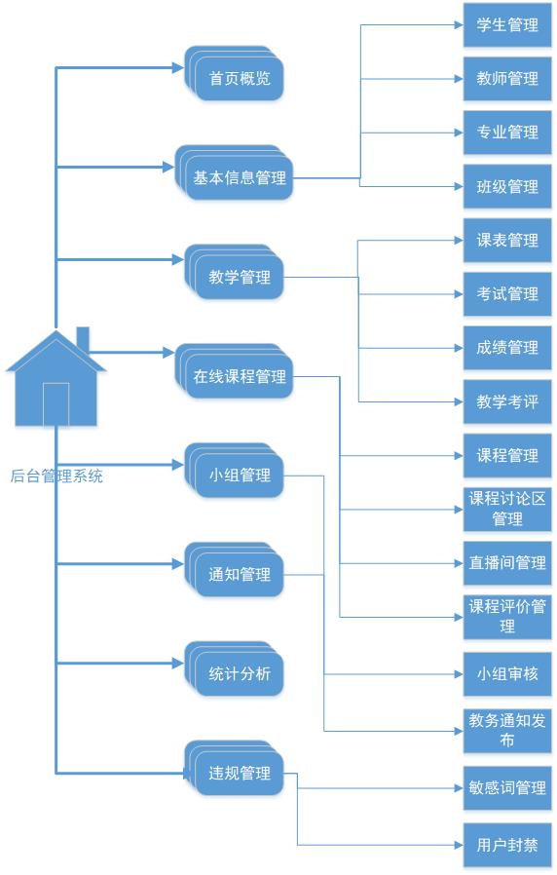
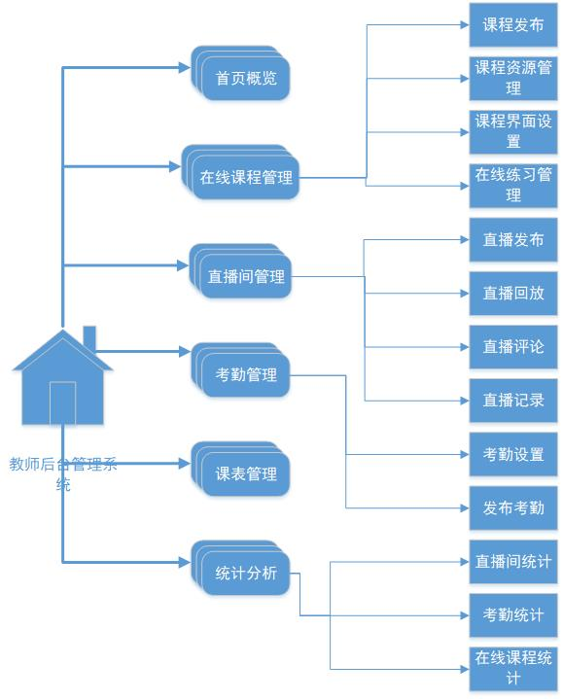
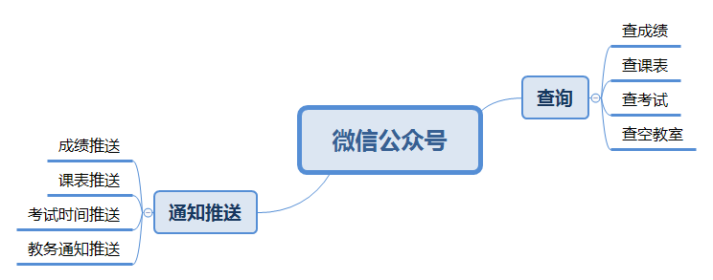
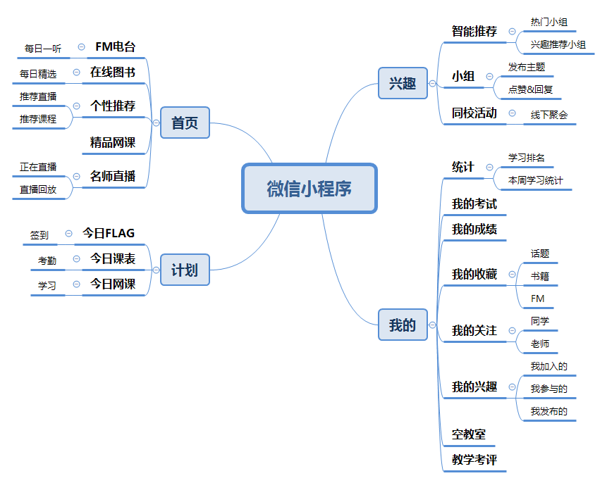
各模块介绍
微信小程序导航栏分为首页、兴趣、计划、我的四大类。首页内可不仅可以学习所推荐的课程及直播，还可以阅读自己喜爱的书籍，收听自己喜欢的电台；在兴趣小组模块中，学生可加入自己感兴趣各类小组进行讨论，以及同校活动的发布；在计划模块中，用户可以设置自己的安排，查看当日的计划，根据计划来学习相应的课程。我的中主要有订阅、课程、关注、考试、收藏、成绩、教学考评、空教室这几个功能。
后台管理系统的主要菜单分为首页概览，基本信息管理，教务信息管理，教学管理，在线课程管理，小组管理，通知管理，统计分析。基本信息管理中主要包含了学校专业，班级，学生，老师，教室的管理。教学管理中则包括了课表，考试，成绩，教学考评的管理。在线课程管理中主要是进行课程的审核，课时的审核，课程分类设置等操作。对小组的管理主要有创建小组的审核，话题内容的审核。统计分析中包含了对APP访问量的统计，在线课程学习量的统计，小组访问量的统计。
教师可在教师管理后台中实现对在线课程的管理，直播间的管理，上课时考勤的管理。可以进行课程的发布，习题的发布，直播的发布等。在统计分析模块中，可以查询直播间统计情况，考勤统计情况，在线课程统计情况。
公众号主要起到通知推送和推广的功能，用户通过将教务账号与微信公众号相绑定，便可以获得相关的教务信息推送，如成绩推送，课表推送等。还可以进行基本的教务查询，如查询自己今日要上的课程，查询自己今天要考的试等。

Slide 13
03
技术及技术实现方案
FEASIBILITY ANALYSIS

Slide 14
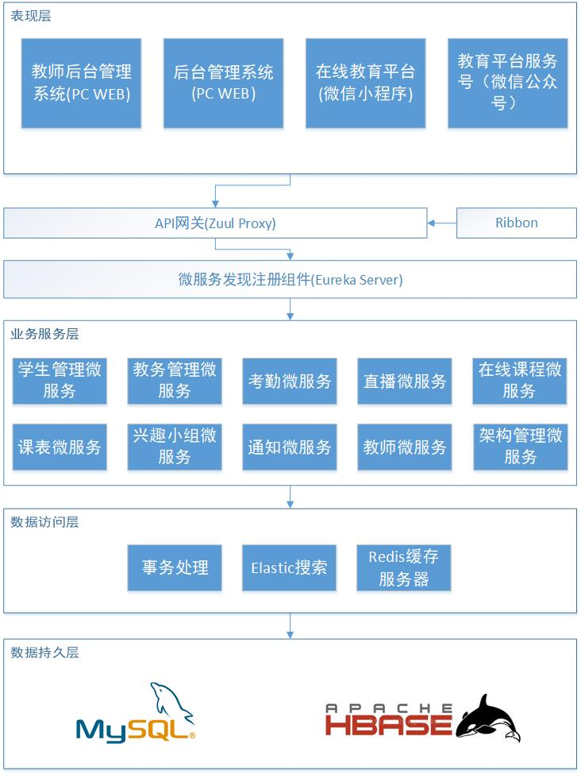

系统技术架构
平台J2EE端技术架构图
本系统分为表现层，接口访问层，业务服务层，数据访问层。
视图层主要负责数据的展示，网页的展示。包含系统的显示逻辑，位于客户端。通过Restful API 向后台请求数据。
接口访问层主要负责对前台Restful API的解析，并通过API网关来转发请求。
业务层主要负责对具体问题的操作，在微服务架构中，会调取一个个的微服务用于实现相关的业务逻辑。
数据访问层主要负责对数据的处理，如数据的访问，事务处理，以及缓存。

Slide 15
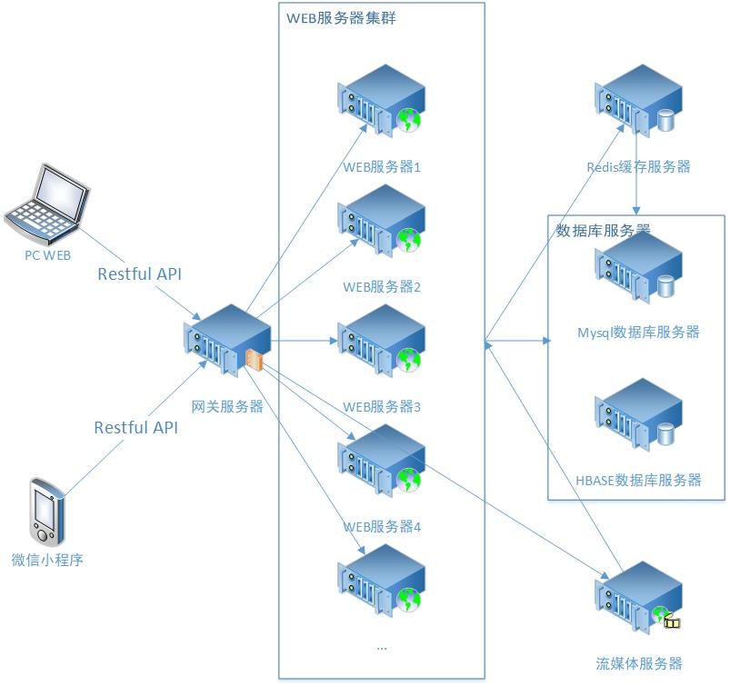
系统拓扑结构
系统拓扑架构
系统的技术架构定义了整个面向云智教育平台管理系统技术的完整性以及可操作性，这也对整个系统的实现起着至关重要的作用。与此同时，它总体定义了此平台采用的技术环境。通过B/S体系结构和Android手机端进行呈现，建立一套完整的数据交互的方案，实现同步以及为技术环境提供良好的管理架构。
系统结构设计
客户端可分别为：游客、学生、自由人、教师、教务管理员和平台运营管理员这六种角色。用户终端与数据服务器进行数据交互，数据服务器对用户的操作进行对数据库的数据写入/读取，资源服务器处理资源请求，资源写入到文件系统，资源读取来自资源服务器。用户终端通过流媒体服务器进行对直播课程相关操作。

Slide 16
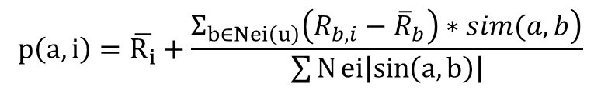
推荐算法设计
基于用户的协同过滤算法
相似度计算公式
$$p\left(a,ⅈ\right)=\overline{R_{i}}+\frac{\left.Σ_{b∈Nei\left(u\right)}\left(R_{b,i}−{\overline{R}}_{b}\right)∗sim(a,b\right)}{\sum{N}ⅇⅈ\left|\sin\left(a,b\right)\right|}$$
实现步骤
1).实时统计user对item的打分，从而生成user-item表（即构建用户-项目评分矩阵）；
2).计算各个user之间的相似度，从而生成user-user的得分表，并进行排序；
3).对每一user的item集合排序；
4).针对预推荐的user，在user-user的得分表中选择与该用户最相似的N个用户，并在user-item表中选择这N个用户中已排序好的item集合中的topM；
5).此时的N*M个课程即为该用户推荐的课程集。

Slide 17






基本流程
系统设计
需求分析
E-R图设计，设计用户、班级、机构、院校、课程、资源等数据库，完善数据表字段，数据库整合。
项目申报、评审、结题、项目团队业务分配、小程序用户需求分析、APP及WEB功能分析。
需求变更
编码实现
整体规划，管理端平台、APP平台、WEB客户端局部修改。
明确功能，编写代码，连接I/O数据库，局部调试。
系统测试
项目提交
搭建服务器，导入数据测试功能点，找出bug，修复bug及缺陷处。
项目提交，发布最终版本。

Slide 18
04
可行性分析
SYSTEM DEMONSTRATION

Slide 19

SWOT分析
（1）系统根据算法自动推荐相关课程给学生，学生可以根据自己的喜好来学习。
（2）通过FM电台和精选好书来解决碎片化学习问题。（3）各个院校和机构可以在平台上面开设和管理私有或公开的课程。
（1）软件定位不够清晰
（2）仍旧无法实现传统线下教育所带来的教学真实感。
优势
S
劣势W
（1）互联网＋教育改变了传统教育的模式，是未来教育发展的必然趋势。
（2）伴随着 “互联网+”成为国家重点发展战略，形成了一种新型的“互联网+”生态系统。
机遇
O
威胁
T
（1）课程资源侵权行为的威胁
（2）国家的相关政策不完善，没有统一标准

Slide 20
时间计划及人员分配
任务模式 | 任务名称 | 工期 | 开始时间 | 完成时间 | 前置任务 | 资源名称
自动计划 | 接口设计 | 7 days | 2019年2月1日 | 2019年2月12日 | 6 | 小王，小张，小邵
自动计划 | 算法设计 | 7 days | 2019年2月1日 | 2019年2月12日 | 6 | 小王，小张
自动计划 | 详细设计 | 7 days | 2019年2月15日 | 2019年2月25日 | 7 | 小高,小梅，小邵,小王，小张
自动计划 | 界面实现 | 7 days | 2019年2月15日 | 2019年2月25日 | 7 | 小梅,小邵
自动计划 | 算法实现 | 7 days | 2019年2月15日 | 2019年2月25日 | 8 | 小王,小张
自动计划 | 编码 | 19 days | 2019年2月26日 | 2019年3月22日 | 10 | 小梅,小邵,小王,小张
自动计划 | 单元模块编码 | 12 days | 2019年2月26日 | 2019年3月13日 | 11 | 小梅,小邵,小王,小张
自动计划 | 集成编码 | 7 days | 2019年3月14日 | 2019年3月22日 | 14 | 小梅,小邵,小王,小张
手动计划 | 测试 | 4 days | 2019年3月23日 | 2019年3月28日 | 15 | 小邵,小王
自动计划 | 单元测试 | 2 days | 2019年3月23日 | 2019年3月26日 | 13 | 小邵
自动计划 | 集成测试 | 2 days | 2019年3月26日 | 2019年3月28日 | 17 | 小邵
自动计划 | 文档整理 | 4 days | 2019年3月23日 | 2019年3月28日 | 13 | 小梅,小王,小张
自动计划 | 结项 | 1 day | 2019年3月28日 | 2019年3月29日 | 16 | 小王

Slide 21
非常感谢您的观看
THANK YOU VERY MUCH FOR WATCHING.

